Slide 1
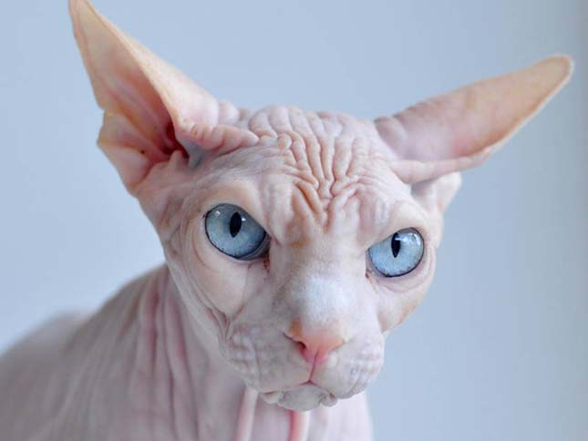
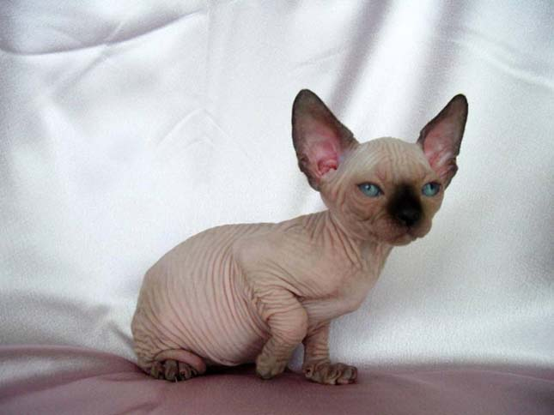
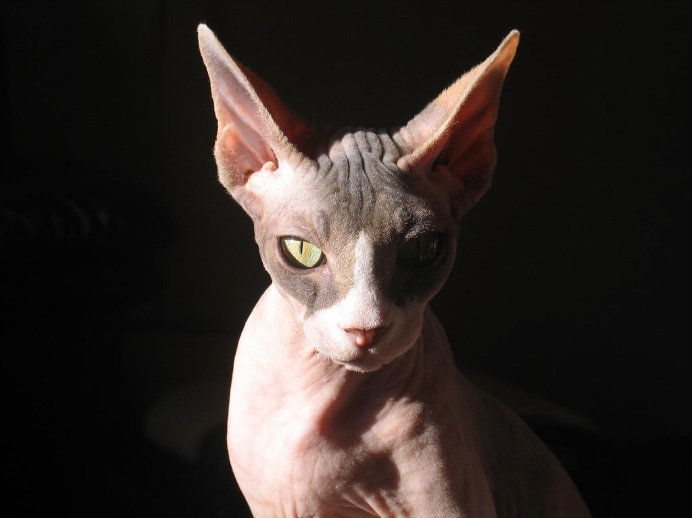
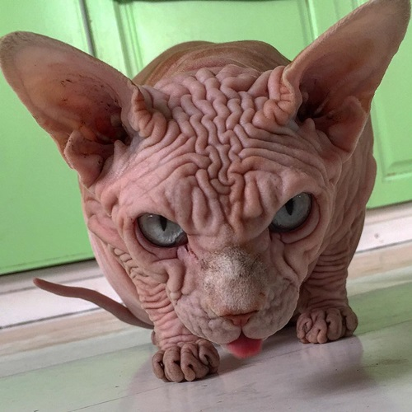
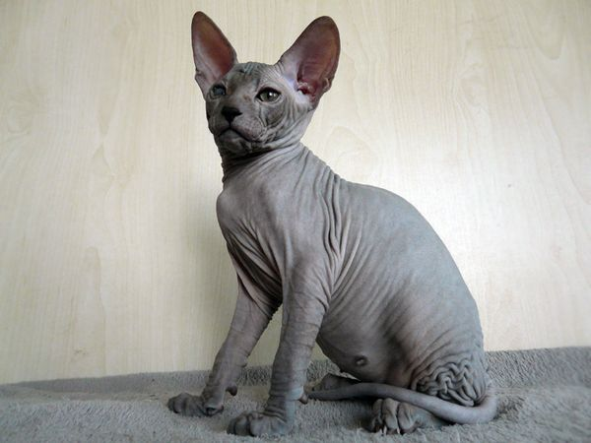
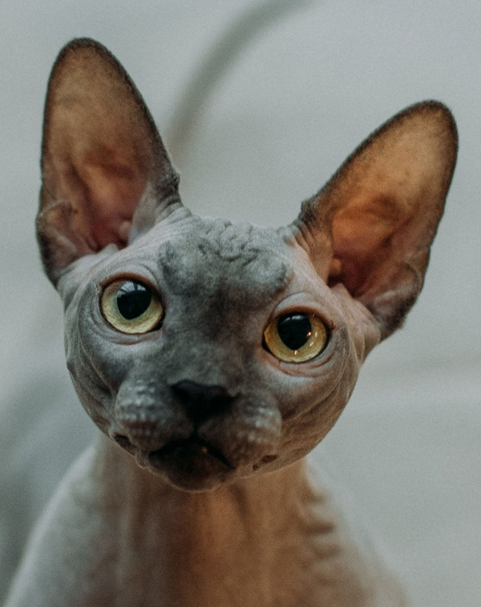
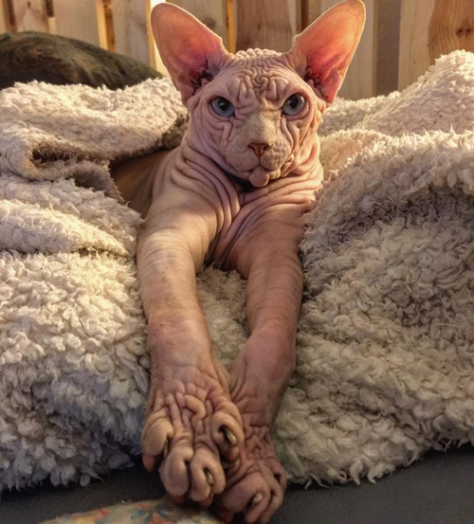
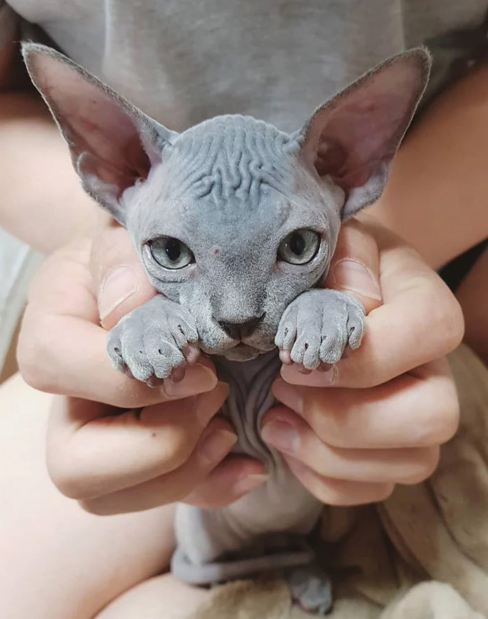
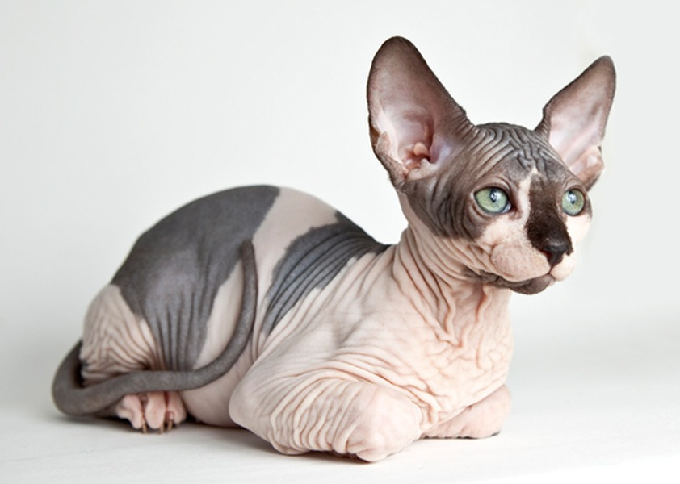
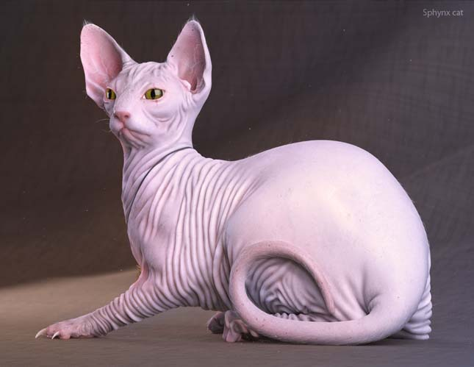
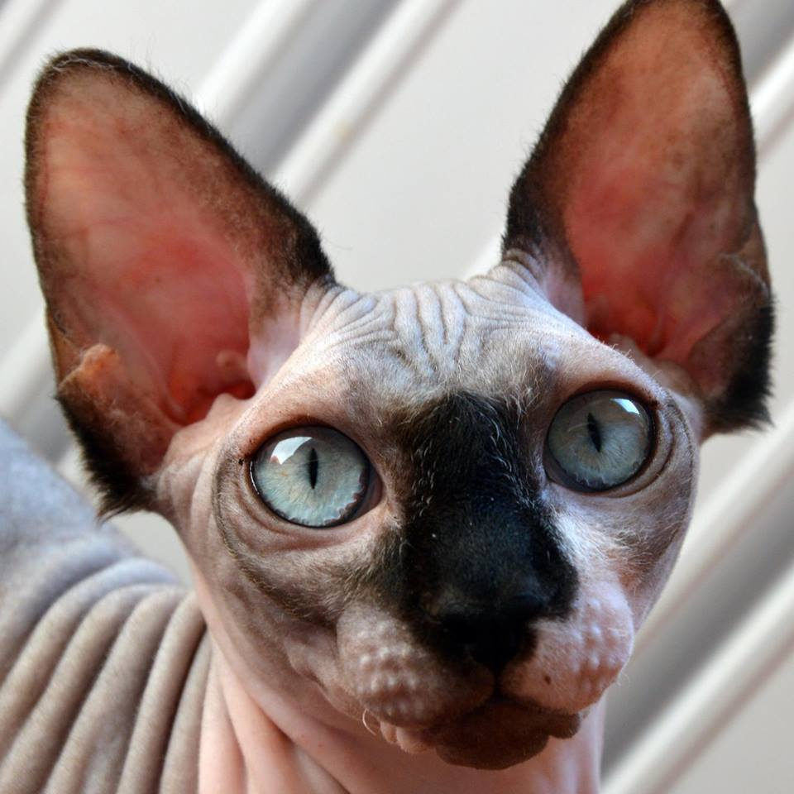
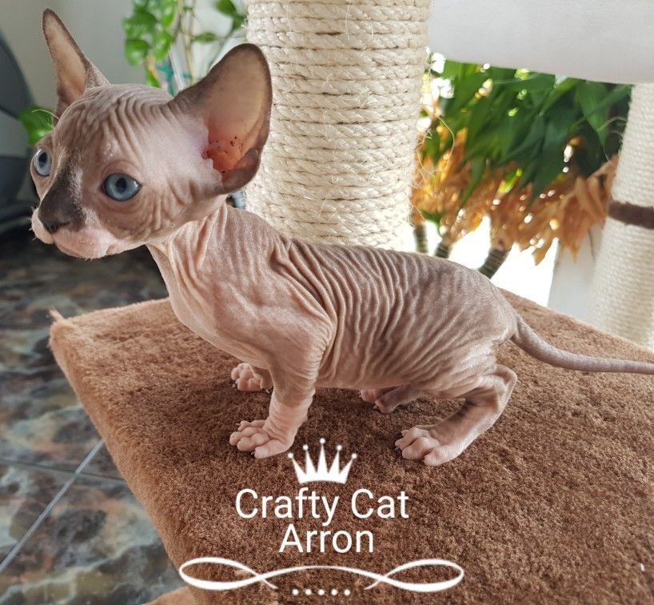
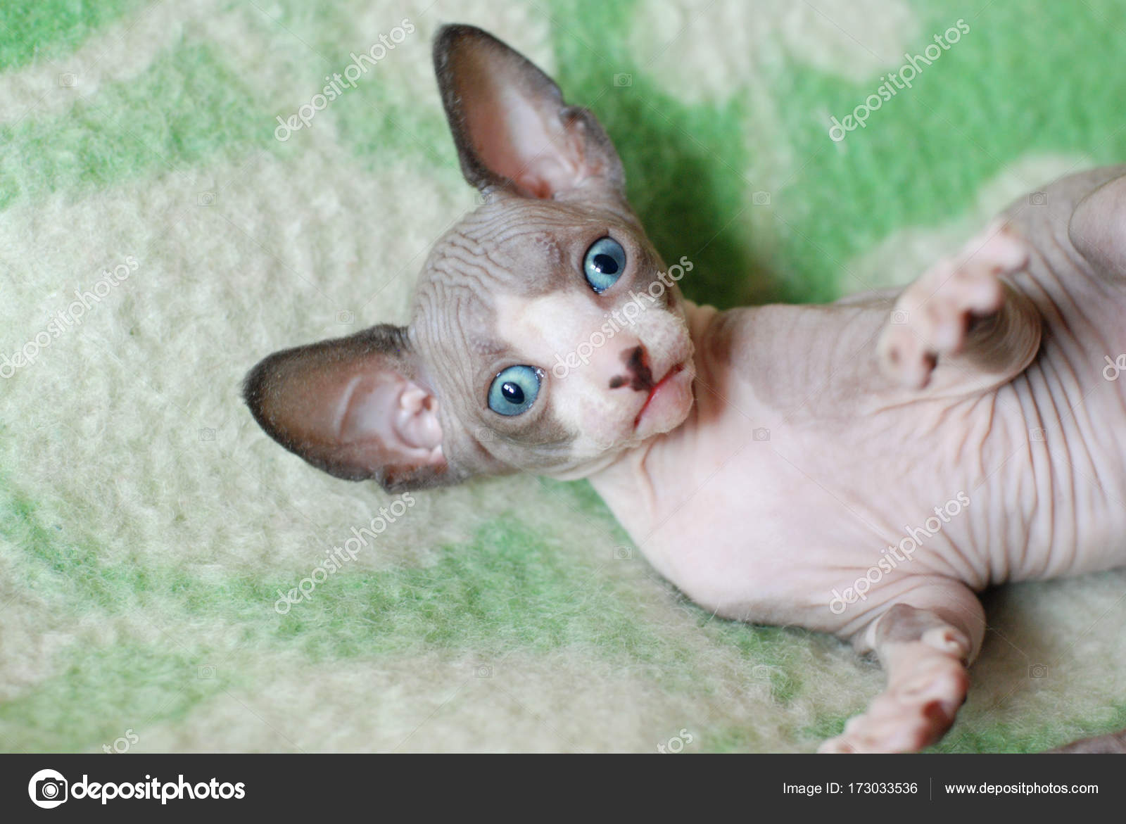
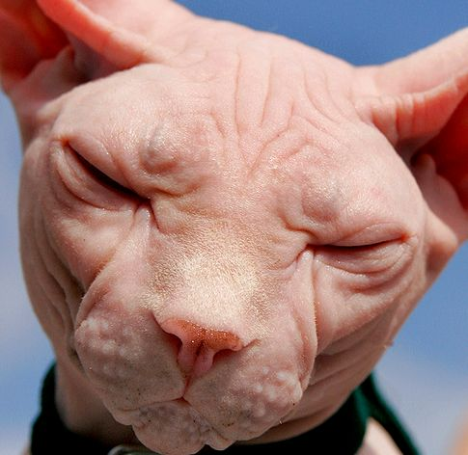
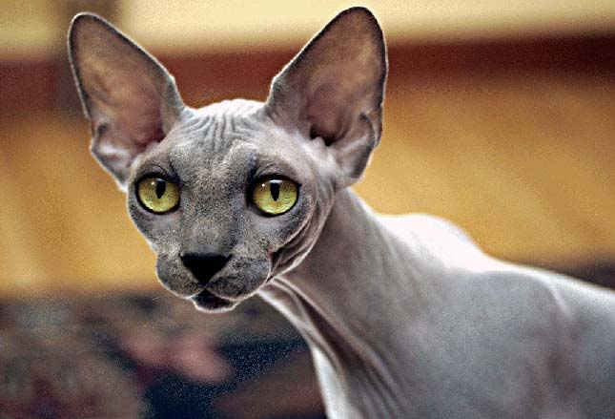
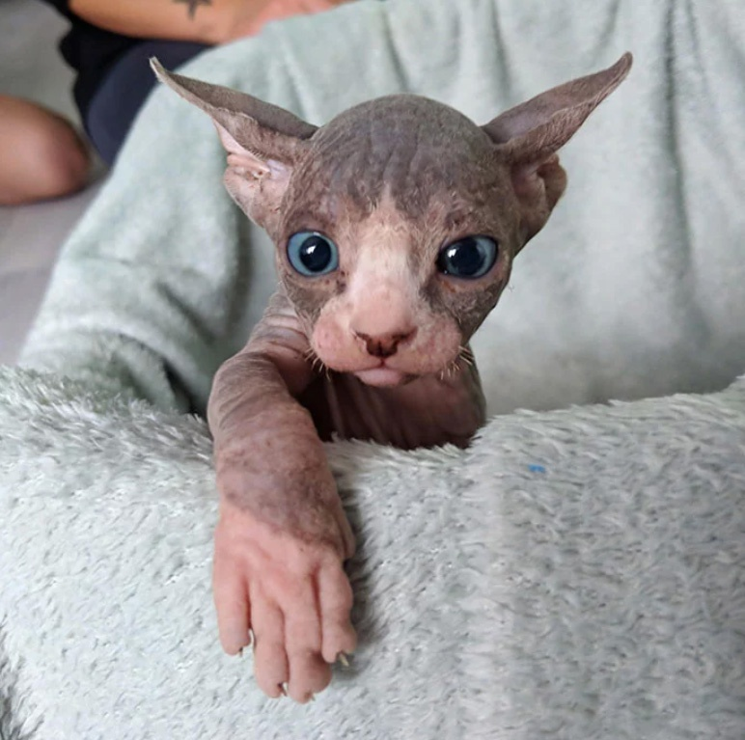
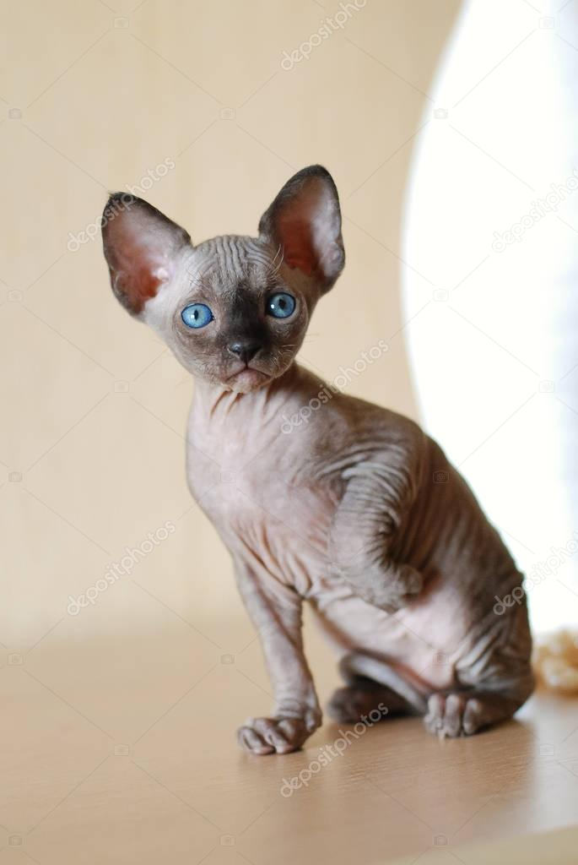
SZFINX

Slide 2
A szfinx avagy kanadai szőrtelen macska a házi macska egyik ritka fajtája, amely természetes mutáció révén csak egy nagyon vékony, pehelyszerű szőrtakaróval rendelkezik. Ők nagyon ragaszkodnak társaikhoz, illetve gazdájukhoz, éberek, játékosak, néha tolakodók, de meglehetősen intelligensek is.
Külső jellegzetességek:
Testalkata robusztus, vagyis elhízásra hajlamos, feje ék alakú, füle nagy, bajusza rövid és merev, de akár hiányozhat is. A fajtaleírás alapján, a farok végén és a füleken lehet vastagabb is a szőrzet. Színezetét főként a bőre pigmentációja adja, lehet egyszínű, de tartalmazhat bármilyen mintázatot is.
Egyénisége:
Mivel csupasz bőrüket próbálják melegen tartani, mindig odabújnak és bár szőrtelen testük a tiedet is felmelegíti, ez a macskafajta figyelemfelkeltő viselkedésével főleg a szívedet melengeti meg.
Átlagos élettartam:
A váratlan betegségeket leszámítva, a szfinx több mint 15 évig hű társad lehet.
Egészségügyi kérdések:
A szfinx általában egészséges fajnak számít, de hajlamos a megvastagodásos szívizom-elfajulásra. A gazdiknak is segíteniük kell a higiéniával, a szfinx macskák rendszeres fürdetést igényelnek.
Allergia:
A fajta valamennyi egyede nem hipoallergén, és bár rendkívül kevés szőrt hullatnak el, csökkentve ezzel kevésbé érzékeny gazdáik tüneteit, finom szőrzetük az érzékenyebb betegeknél még súlyosabb tüneteket válthat ki, mint normál szőrzettel rendelkező fajtársaiké. Némelyik vérvonal azonban hordozza azt a gént, amelytől hipoallergénné válik.

Slide 3
Jellemzői összefoglalva:
Fej | Közepes méretű, hegyes, enyhén háromszögletű. Hosszabb, mint amilyen széles. A homlok lapos. Az arccsont kiemelkedő. Orra rövid, a stop kifejezett vagy enyhe. Az arcorri rész kifejezetten gömbölyű, széles, rövid. A bajusztő kiemelkedő. Az áll határozott. A bajuszszőrök rövidek, kevés van belőle vagy teljesen hiányoznak.
Fül | Nagyon nagy, alapjánál kifejezetten széles. A belseje teljesen szőrtelen, hátsó oldalán némi aljszőrzet megengedett.
Szem | Nagyok, citrom alakúak, a külső szemzugok a fül felé mutatnak, egymástól távol vannak. Színe a szőrzet színével harmonizál.
Nyak | Hosszú, izmos, ívelt, kandúroknál erős.
Test | Közepes méretű. A mellkas nagyon széles, hordó alakú. A has hengeres formájú. Ágyéka erőteljes. Finom, közepes csontozatú.
Farok | Közepesen hosszú, karcsú, ostorszerű farok. A végén előfordulhat szőrpamacs.
Szőr | A bőr teljesen kopasznak tűnik, szarvasbőrhöz hasonló. A bőr a fejen, a törzsön és a lábakon gyűrött, máshol feszes. A bundát a testet borító finom aljszőrzet alkotja. Néhány szőrszál előfordul az arcon, a mancsokon, így a "kopasz macska" elnevezés tulajdonképpen helytelen. Minden szín és minden mintázat megengedett. A fehér rózsaszínes árnyalatú, a fekete sötétszürke.

Slide 4
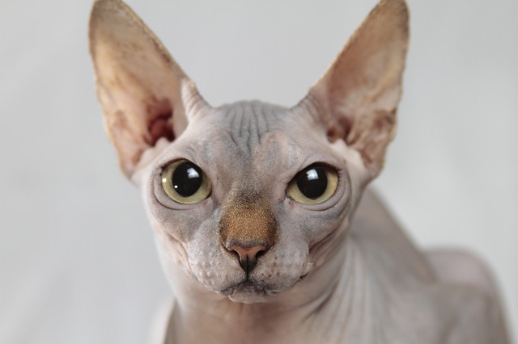
Fontos tudni:
Testápolót vagy olajat nem szabad rákenni
Meleg nyári napon nagyon vigyázzunk, nehogy leégjen a kedvencünk
Lehetőleg vigyük árnyékba vagy zárt helyre
Használjunk olyan naptejet, amit az állatorvos is ajánl
Jelleme:
A rajongók a szfinx temperamentumát gyakran így jellemzik: "egy rész majom, egy rész kutya, egy rész macska és egy rész gyerek". Van benne igazság, mivel a szfinx nagyon intelligens, szeretetteljes és játékos macska, amely igényli a gazdájával való kapcsolatot, emellett magabiztos. Minden érdekli. Az átlagos szfinx bárhol jól érzi magát, még egy zajos családi környezetben is. Amellett, hogy nagyon szeretnek az emberekkel, gyerekekkel lenni, jól kijönnek más macskákkal is. Egy olyan szocializált macskának, mint a szfinx, igazi szenvedés az egyedüllét, az elszigeteltségbe pedig egyenesen belebetegedhetnek. Ha érdeklődünk a szfinxek iránt, és munkánk miatt keveset vagyunk otthon, biztosítsunk neki legalább egy négylábú - lehetőleg macska - játszótársat. Általában véve borzasztóan jó természetű és barátságos állat. Az agresszió távol áll tőle. Boldogságukhoz nem fontos, hogy szabad kijárásuk legyen a lakásból, ám ebben az esetben minden lehetőséget meg kell adni neki, hogy bent elszórakoztathassa magát, például szerezzünk be cicabútorokat és játékokat. Ennek nagy hasznát fogja venni, mivel a szfinx, amikor éppen nem alszik, állandóan foglalkozik valamivel.

Slide 5
Gondozás: Ha egy lusta ember azt gondolja, hogy a szfinx kevés gondoskodást igényel, kellemetlen meglepetés fogja érni. A normál szőrzetű macskák bőre faggyút termel, amely védőréteget képez a szőrzet alatt, a szfinx bőre ezt ugyanúgy termeli. A zsíros fedőréteg lerakódik a bőr felszínén, így ha nem mosakszik eleget, "ragadni" és bűzleni kezd. A zsír leginkább a fülben gyűlik össze, valamint a lábujjak között és a karmok körül. A heti egyszeri fürdetés, lehetőleg pH-semleges samponnal, segít tisztán és frissen tartani a szfinx bőrét. A tenyésztők legszívesebben az emberi használatra ajánlott, lanolinnal átitatott baba törlőkendőt használják a karmok körüli terület megtisztítására. Testápolót vagy olajat soha nem szabad rákenni - a bőr így megőrzi természetes rugalmasságát, a folyadékok viszont eltömítik a pórusokat. A jól tartott szfinxek a kiállításokon úgy néznek ki, mintha éppen "nagygenerálon" estek volna át. Ez azt jelenti, hogy a nagyobb szőrcsomókat eltávolítják róluk, ezt minden szfinxgazdának időnként meg kell tennie, mert az időről időre helyenként felbukkanó szőrszálak nem javítanak kinézetén. A bőrredők nem igényelnek különleges figyelmet - nem dörzsölődnek össze, mivel a bőr nagyon rugalmas. Bár a szfinxről nem mondható el, hogy nem igényel gondozást, mégis megvan az az előnye, hogy szőrét nem hullatja a lakásban vagy a ruhánkon. Meleg nyári napokon a leégéssel vigyázni kell, főleg a kevésbé pigmentált szfinxeknél vagy azokon a helyeken, ahol a macska kevésbé pigmentált. Minden ilyen esetben vigyük a macskát árnyékba vagy zárt helyre.
Itt sok információ található a szfinxek helyes gondozásáról: Mindenünk a macska :: Pompadoursphynx.com

Slide 6
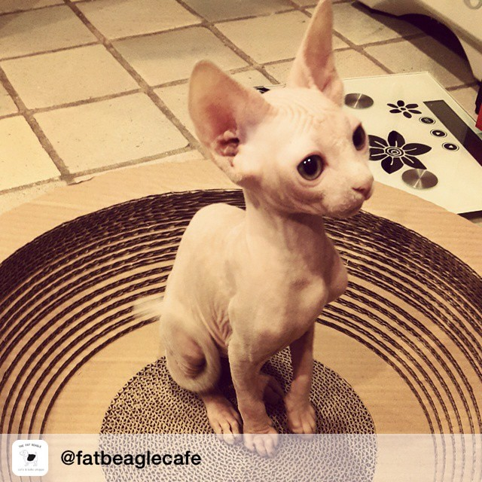
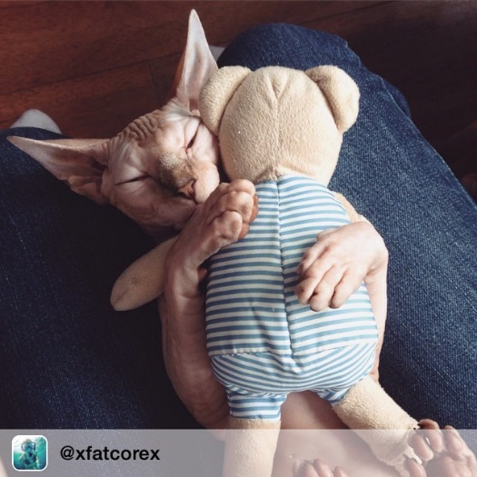
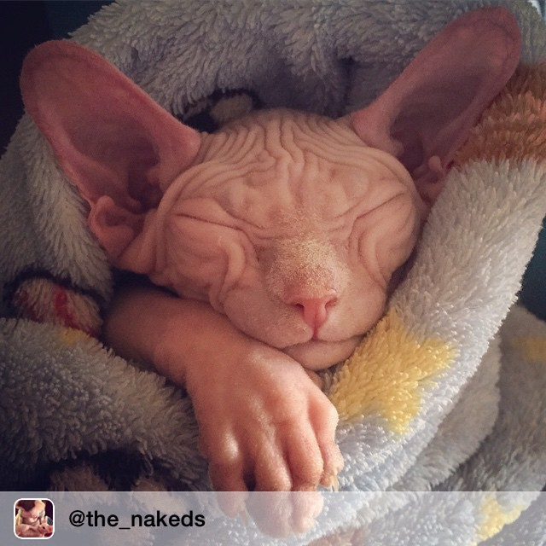
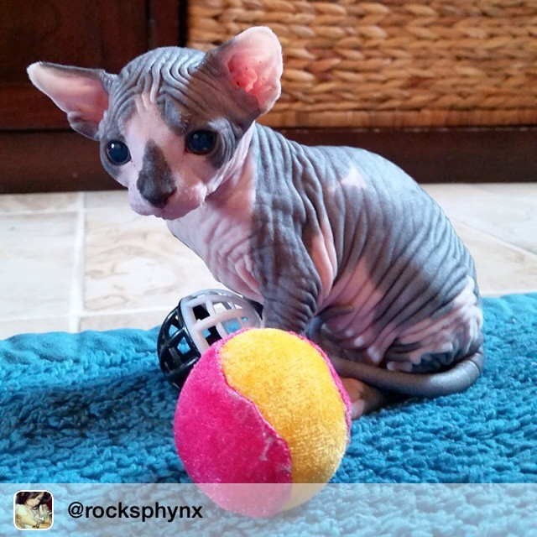
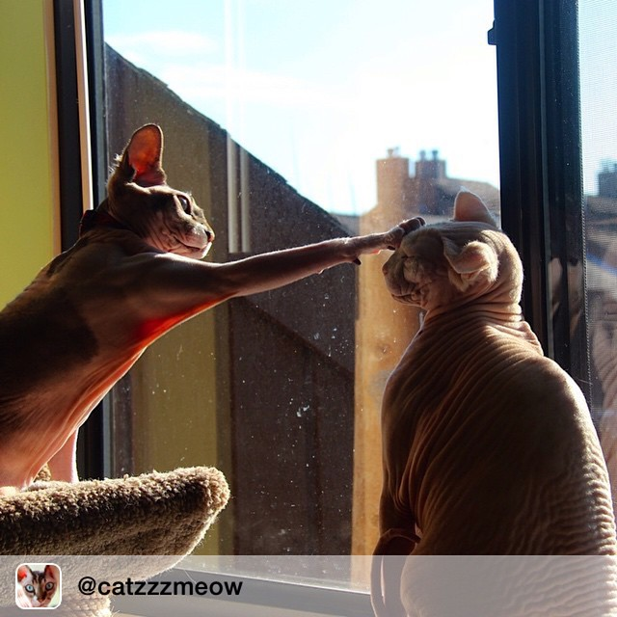
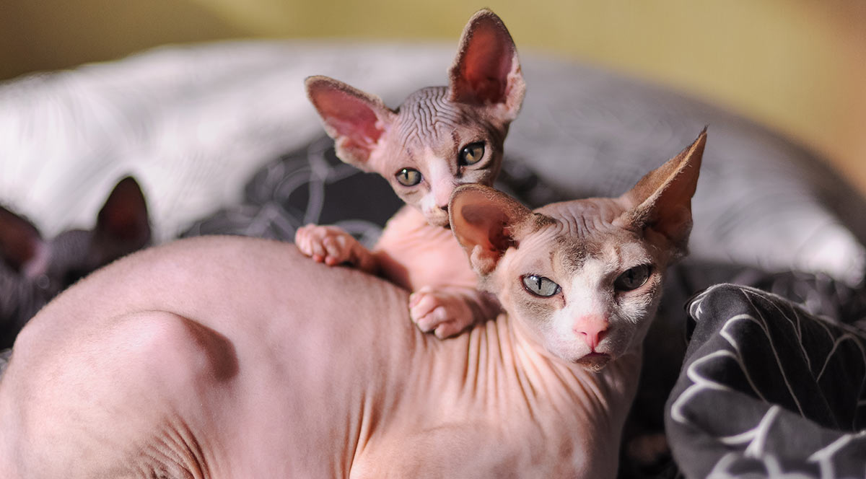
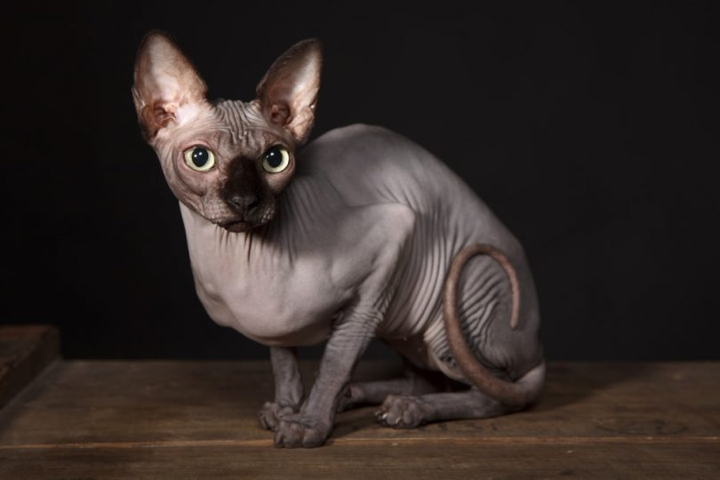
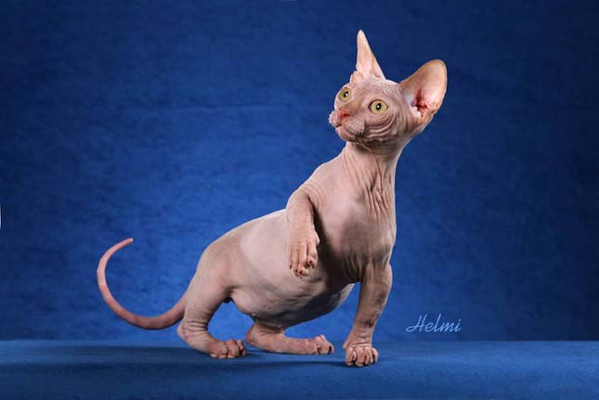
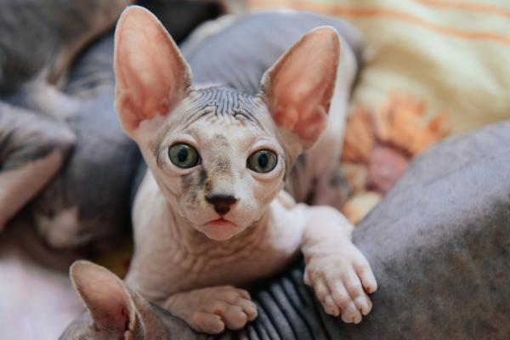
Szfinx (macskafajta) – Wikipédia
https://www.zooplus.hu/magazin/macska-magazin/macskafajtak/szfinx
https://www.amarqt.com/allatok/macska/szfinx/
http://www.erdekesvilag.hu/a-hazimacska-egyik-ritka-fajtaja-a-szortelen-szfinx-macska/

